Slide 1
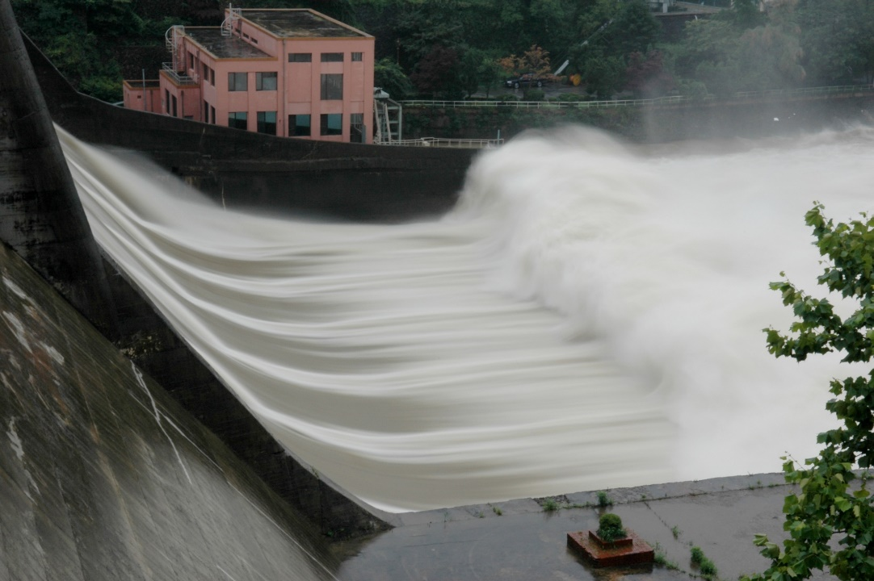
제0장. 안내말씀
사진설명: 2006년 괴산댐 방류 (한국건설기술연구원 김원 박사 제공)

Slide 2
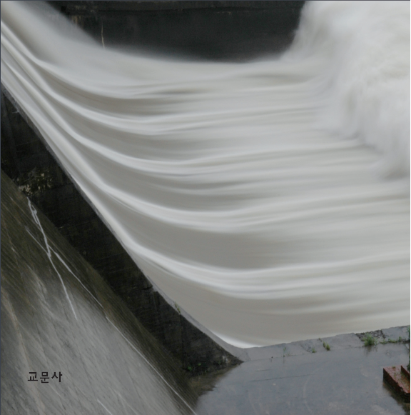
0장. 안내말씀
감사의 말씀
우선 저의 졸저인 “최신 수리학＂을 교재로 사용해 주셔서 감사의 말씀드립니다. 교재의 저자로서 강의를 하시는 교수님에게는 편리한 정보를 그리고 수강하는 학생들에게는 유익한 강의가 되도록 최선을 다하겠습니다.
강의자료 및 정오표는 “envhydro.yonsei.ac.kr”에 지속적으로 업데이트하여 올려놓을 예정입니다.
연습문제 풀이는 교수님이 개인적으로 요청하시면 보내드리겠습니다.
강의 하시다가 교재에 대한 문의나 개선 사항이 있으시면 schoi@yonsei.ac.kr로 연락주시기 바랍니다.
다시 한번 감사드립니다.

Slide 3
0장. 안내말씀
최신 수리학 집필 주안점
레이놀즈 이송정리를 이용하여 수리학의 지배방정식을 유도할 수 있음을 보였습니다.
기존 교재에서 불명확한 부분을 명확하게 설명하기 위해서 노력하였습니다.
유사이송과 이동상 수리모형실험에 대해서 최신 이론을 포함시켜 내용을 구성하였습니다.
유체역학의 역사적 인물들을 소개하여 학생들로 하여금 학문발달의 전개 과정에 대한 이해를 돕도록 하였습니다.

Slide 4
0장. 안내말씀
제언
“최신 수리학”은 학부 2학년에서 유체역학을 수강한 학생을 대상으로 3학년 수리학 교재로 추천합니다.
유체역학을 수강한 경우 도움은 되지만 반드시 선행과목임을 강조할 필요는 없습니다.
3장에서 학생들이 레이놀즈 이송정리를 어려워 하는 경우, 연속방정식은 질량보존 개념, 운동량방정식은 뉴턴의 제2법칙을 각각 이용하여 유도할 수 있습니다.

Slide 5
0장. 안내말씀
제언
5장 (개수로수리학)에서 부등류계산은 학부 수준에서 어려울 수 있으므로 대학원 강의에 포함하셔도 됩니다.
한 학기 교재로 사용할 경우 내용이 다소 많기때문에 6장 (유수 중 물체저항)과 8장 (유사이송), 그리고 9장의 이동상 수리모형실험에 대해서는 대학원 강의로 미루셔도 될 것 같습니다.

